Slide 1
Lección 5: Código Concurrente - Objetivos
Al final de esta lección, sabrá:
Comprender cuáles sentencias están destinadas para cada tipo de código.
Las consecuencias de utilizar uno u otro.

Slide 2
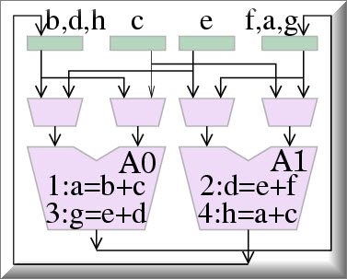
Lección 5: Contenido
Concurrente vs Secuencial
Usando Operadores
WHEN (simple y seleccionado)
GENERATE

Slide 3
Lección 5: Concurrente vs Secuencial
El código VHDL es inherentemente concurrente (en paralelo). Sólo declaraciones colocadas dentro de un PROCESO, función o procedimiento son secuenciales. Sin embargo, aunque dentro de estos bloques la ejecución es secuencial, el bloque, como un todo, es concurrente con cualquieras otras declaraciones (externo). Al código concurrente se le conoce también código de flujo de datos.

Slide 4
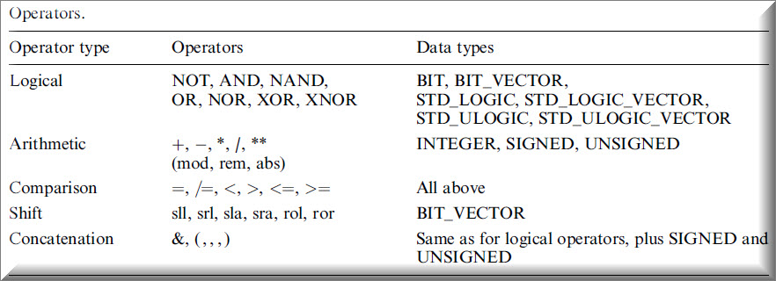
Lección 5: Usando Operadores
Esta es la forma más básica de la creación de códigos concurrentes. Los operadores (AND, OR, +, -, *, SLL, SRA, etc) se examinaron en la lección 3, que un resumen se repite abajo.

Slide 5
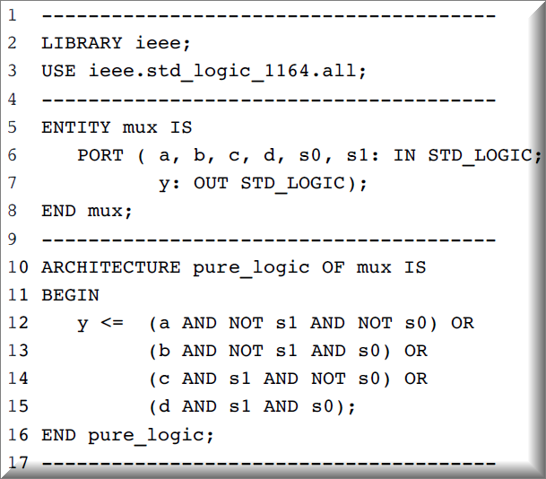
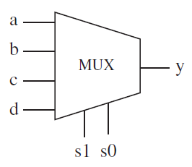
Lección 5: Ejemplo con Operadores
Multiplexor de 4 entradas

Slide 6
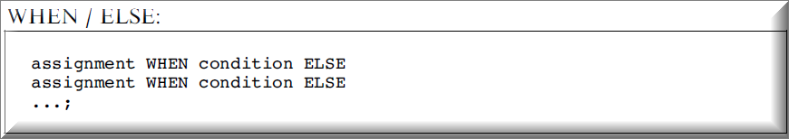
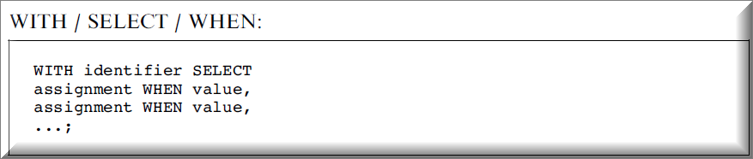
Lección 5: WHEN (simple y seleccionado)
Como se mencionó anteriormente, WHEN es uno de las sentencias concurrente fundamentales (junto con los operadores y GENERATE). Se presenta en dos formas:
  WHEN/ ELSE ( WHEN simple)
  WITH/ SELECT / WHEN (WHEN seleccionado).
  Sus sintaxis se muestran a continuación:

Slide 7
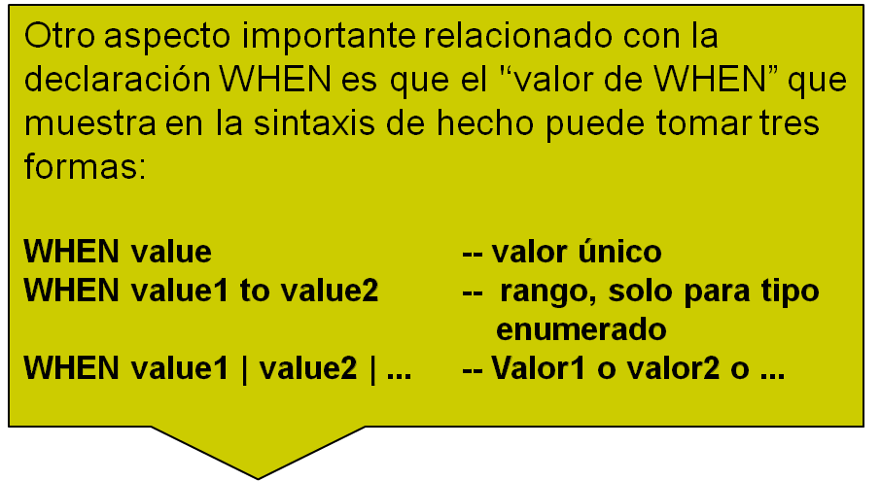
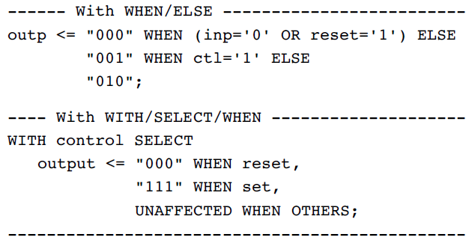
Lección 5: WHEN (simple y seleccionado)
Siempre cuando se utiliza WITH/SELECT/WHEN, todas las permutaciones deben ser probadas, así que la palabra clave OTHERS es a menudo útil. Otra palabra clave importante es UNAFFECTED, que debe utilizarse cuando no hay acción que deba llevarse a cabo.

Slide 8
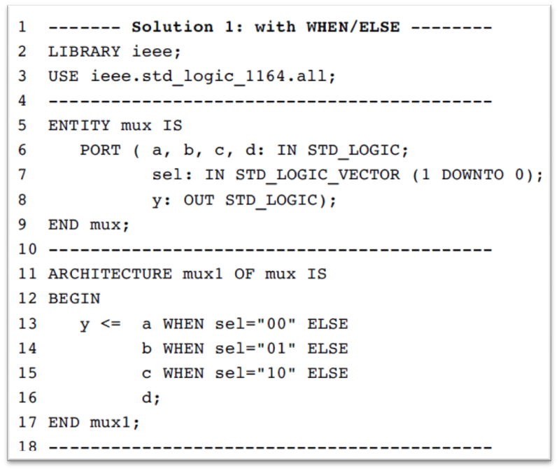
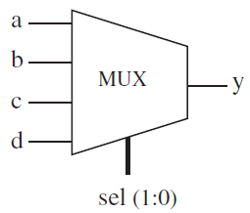
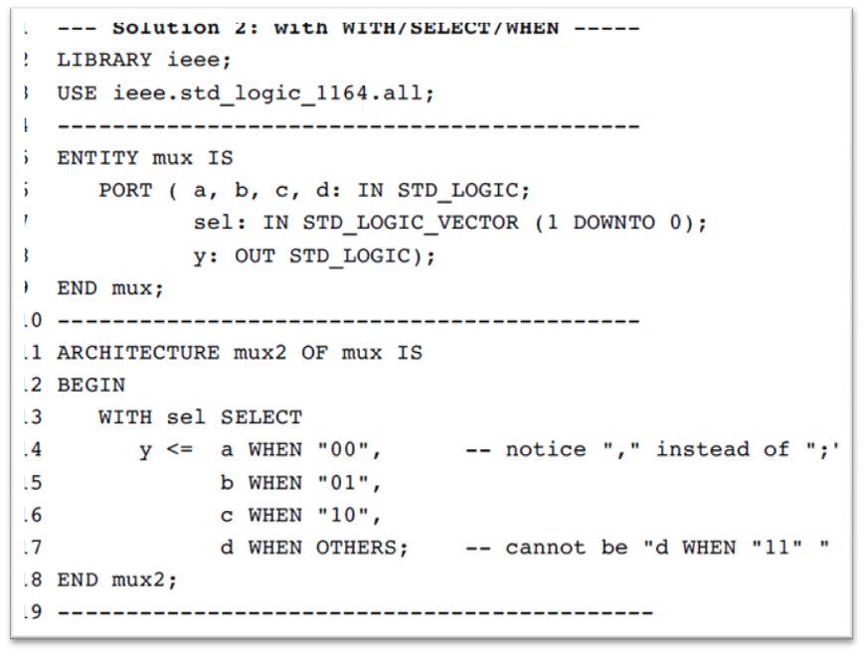
Lección 5: WHEN (simple y seleccionado) - Ejemplo

Slide 9
Lección 5: GENERATE
VHDL proporciona la instrucción GENERATE para crear estructuras bien modeladas fácilmente.
Cualquier instrucción concurrente de VHDL se puede incluir en una instrucción GENERATE, incluida otra instrucción GENERATE.
Dos formas de postularse
• Esquema FOR
• Esquema IF

Slide 10
Lección 5: GENERATE
Formato de esquema FOR:
etiqueta: FOR identificador IN range GENERATE
declaraciones_concurrentes;
END GENERATE [etiqueta];

Slide 11
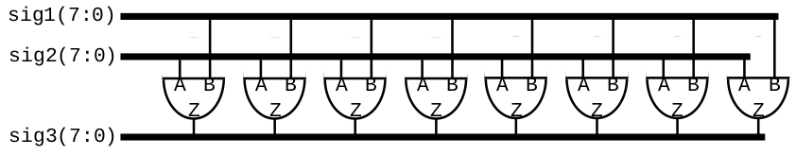
Lección 5: GENERATE
Declaración Generate – Esquema FOR
ARCHITECTURE test OF test IS
COMPONENT and02
PORT( a0 : IN std_logic;
a1 : IN std_logic;
y : OUT std_logic);
END COMPONENT and02;
BEGIN
G1 : FOR n IN (length-1) DOWNTO 0 GENERATE
and_gate:and02
FORT MAP( a0 => sig1(n), a1 => sig2(n), y => z(n));
END GENERATE G1;
Sig3<=z;
END test;

Slide 12
Lección 5: GENERATE
Con el esquema FOR
• Todos los objetos creados son similares.
• El parámetro GENERATE debe ser discreto y no está definido fuera de la instrucción GENERATE.
• El bucle no se puede terminar antes
Nota: esta estructura podría haber sido creada por:
sig3 <= sig1 AND sig2;
siempre que el operador AND estuviera sobrecargado para operaciones vectoriales.

Slide 13
Lección 5: GENERATE
Declaración Generate - esquema IF
Permite la creación condicional de componentes.
No se pueden utilizar cláusulas ELSE o ELSIF.
Formato de esquema IF:
etiqueta: IF (expresión_booleana) GENERATE
concurrent_statements;
END GENERATE [etiqueta];
La siguiente diapositiva mostrará cómo podemos usar los esquemas FOR e IF.

Slide 14
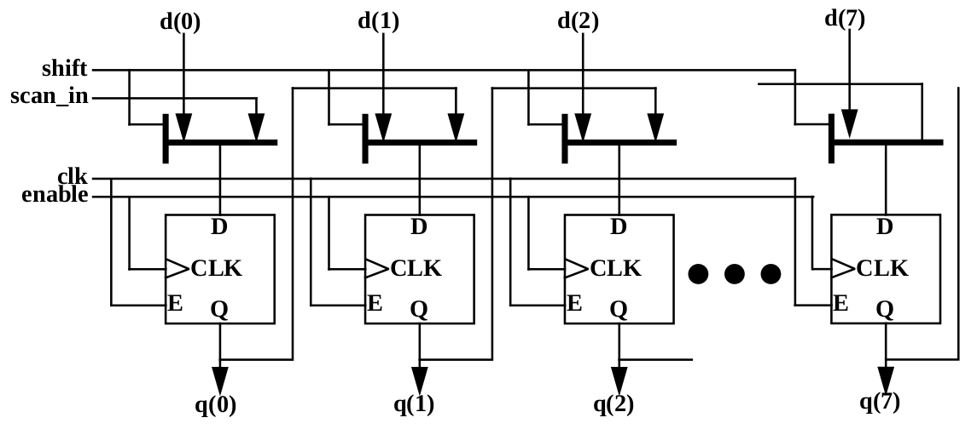
Lección 5: GENERATE
Uso de GENERATE: un ejemplo
Suponga que queremos construir un registro de desplazamiento de 8 bits.

Slide 15
Lección 5: GENERATE
Supongamos además que previamente hemos definido los siguientes componentes:
ENTITY dff IS
PORT(d, clk, en: IN std_logic;
q, qn: OUT std_logic);
END ENTITY dff;
ENTITY mux21 IS
PORT(a, b, shift: IN ; std_logic;
z: OUT std_logic);
END ENTITY mux21

Slide 16
Lección 5: GENERATE
Usando GENERATE
ENTITY sr8 IS
PORT(din: IN std_logic_vector(7 DOWNTO 0);
shift: IN std_logic;
scan_in : IN std_logic;
clk: IN std_logic;
enable : IN sed_logic;
dout: OUT std_logic_vector(7 DOWNTO 0));
END sr8;

Slide 17
Lección 5: GENERATE
Usando GENERATE
Dentro de la declaración de arquitectura tenemos que declarar los componentes dentro de la región de declaración antes de usarlos. Esto se hace de la siguiente manera:

Slide 18
Lección 5: GENERATE
Usando GENERATE
ARCHITECTURE example OF sr8 IS
--declare components en el área de declaración
COMPONENT dff IS
PORT(d, clk, en : IN std_logic;
q, qn: OUT std_logic);
END COMPONENT;
COMPONENT mux21 IS
PORT(a, b, shift : IN std_logic;
z: OUT std_logic);
END COMPONENT;
Las declaraciones de componentes se parecen a las cláusulas de entidad, excepto que COMPONENT reemplaza a ENTITY. ¡Utilice cortar y pegar para evitar errores!

Slide 19
Lección 5: GENERATE
Usando GENERATE
Después de las declaraciones de componentes, declaramos la señal interna.
SIGNAL mux_out: std_logic_vector (7 DOWNTO 0);
Con declaraciones loop y generate, crea instancias de muxes y dff.

Slide 20
Lección 5: GENERATE
Usando GENERATE
BEGIN
OUTERLOOP: FOR i IN 0 TO 7 GENERATE
INNERLOOP1: IF (i = 0) GENERATE
MUX: mux21 PORT MAP(a => d(i), b => scan_in, shift =>shift, z => mux_out(i));
FLOP: dff PORT MAP(d => mux_out(i), clk => clk, en => enable, q => dout(i)); --qn no listado
END GENERATE INNERLOOP1;
INNERLOOP2: IF (i > 0) GENERATE
MUX: mux21 PORT MAP(a => d(i), b => dout(i-1), shift =>shift, z => mux_out(i));
FLOP: dff PORT MAP(d => mux_out(i), clk => clk, en => enable, q => dout(i), qn => OPEN); --qn listado como OPEN
END GENERATE INNERLOOP2;
END GENERATE OUTERLOOP;
END example;

Slide 21
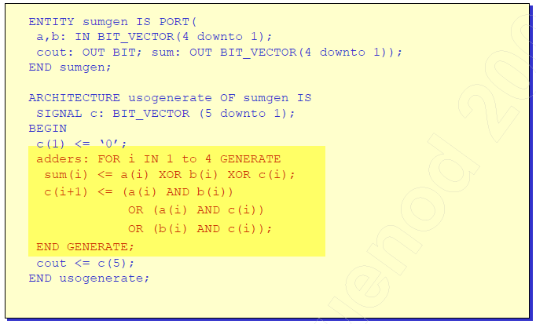
Lección 5: Ejemplo con GENERATE

